Slide 1
Potensial listrik bola konduktor pejal
Sparisoma Viridi
Prodi Fisika, Institut Teknologi Bandung
Jalan Ganesha 10, Bandung 40132, Indonesia
v20210222_4| https://doi.org/10.5281/zenodo.4555524

Slide 2
Pendahuluan
Terdapat beberapa konsep yang tidak lagi disinggung dalam slide ini
Disarankan untuk membaca slide terkait berjudul Potensial listrik satu titik muatan
S. Viridi, "Potensial listrik satu titik muatan", Zenodo.4554911 | 22 Feb 2021, url https://doi.org/10.5281/zenodo.4554911 [20210222].

Slide 3
Outline
Pendahuluan
Medan listrik
Pontensial listrik
Potensial referensi
Elemen panjang lintasan
Rentang perhitungan
Potensial dan medan listrik
Potensial listrik bola kon-duktor pejal
Latihan

Slide 4
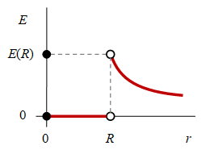
Medan listrik
Suatu bola konduktor pejal bermuatan q_{j} yang pusatnya terle-tak pada pusat koordinat (0, 0, 0) akan memberikan medan listrik pada setiap posisi r di sekelilingnya dalam bentuk
dengan radius bola adalah R

Slide 5
Medan listrik (lanj.)
Nilai E(R) dapat diperoleh dari persamaan sebelumnya, yang akan memberikan

Slide 6
Pontensial listrik
Potensial listrik dengan batas-batas integral memiliki bentuk
dengan lintasan yang dipilih dari posisi awal ke posisi akhir
Memerlukan informasi potensial referensi

Slide 7
Potensial referensi
Potensial referensi dapat diambil pada r = R atau r = ∞
Bila digunakan r = ∞ maka V(∞) = 0
Bila digunakan r = R maka dapat dipilih V(R) = V₀
Walaupun tidak lazim dapat dipilih pada sembarang jarak L dari pusat koordinat, misalnya V(L) = V_{L}
Dinding luar bola konduktor pejal dapat dihubungkan ke bumi sehingga V(R) = V₀ = 0 pada r = R (diasumsikan muatan tidak mengalir dari atau ke bumi)

Slide 8
Elemen panjang lintasan
Bentuk medan listrik
Dipilihlah elemen panjang lintasan berbentuk
Operasi perkalian titik (∙) dalam integral untuk menghitung potensial listrik mudah dihitung

Slide 9
Rentang perhitungan
Medan listrik E(r) memiliki fungsi yang berbeda untuk rentang 0 ≤ r < R dan R < r
Potensial listrik V(r) dihitung mulai dalam rentang yang miliki syarat batas
Bila digunakan V(∞) = 0, maka perhitungan dimulai dalam rentang R < r

Slide 10
Potensial dan medan listrik
Medan listrik E dalam 1-d, hanya fungsi r, dapat dituliskan dalam bentuk
yang menghubungkannya dengan potensial listrik V
Agar terdapat E (turunan V)maka V haruslah kontinu
Dengan demikian V(R) harus sama untuk rentang 0 ≤ r < R dan R < r

Slide 11
Potensial listrik bola konduktor pejal
Untuk R < r

Slide 12
Potensial listrik bola konduktor pejal (lanj.)
Dengan demikian akan diperoleh
Gunakan syarat batas yang ditetapkan sebelumnya
0
0

Slide 13
Potensial listrik bola konduktor pejal (lanj.)
Untuk r = R dari rentang R < r dapat diperoleh
yang akan digunakan untuk rentang 0 ≤ r < R

Slide 14
Potensial listrik bola konduktor pejal (lanj.)
Untuk 0 ≤ r < R
Dari slide sebelumnya

Slide 15
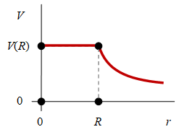
Potensial listrik bola konduktor pejal (lanj.)
Dengan demikian dapat dituliskan kembali

Slide 16
Latihan
Terdapat suatu bola konduktor pejal bermuatan +Q dengan radius L dengan V(L) = V_{L} suatu konstanta bernilai positif
Tuliskan fungsi medan listrik E(r) dan gambarkan kurvanya
Tuliskan fungsi potensial listrik V(r) dan gambarkan kurvanya
Tentukan nilai V_{L}

Slide 17
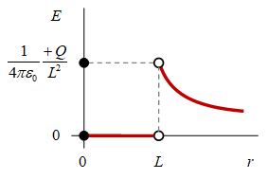
Latihan (lanj.)
Medan listrik memiliki fungsi
dan bentuk kurvanya adalah seperti di sam- ping kanan ini

Slide 18
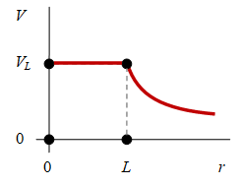
Latihan (lanj.)
Pontensial listrik memiliki fungsi
dan bentuk kurvanya adalah seperti di sam- ping kanan ini

Slide 19
Latihan (lanj.)
Dengan menggunakan persamaan dan kurva fungsi potensial listrik pada slide sebelumnya dapat diperoleh bahwa

Slide 20
Latihan (lanj.)
Terdapat suatu bola konduktor pejal bermuatan +Q dengan radius H dengan dianggap bahwa V(H) = 0 (dihubungkan dengan bumi akan tetapi muatan tidak mengalir dari atau ke bumi)
Tuliskan fungsi medan listrik E(r) dan gambarkan kurvanya
Tuliskan fungsi potensial listrik V(r) dan gambarkan kurvanya
Tentukan nilai V(∞)

Slide 21
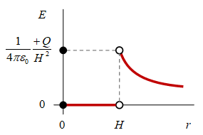
Latihan (lanj.)
Medan listrik memiliki fungsi
dan bentuk kurvanya adalah seperti di sam- ping kanan ini

Slide 22
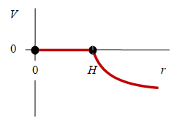
Latihan (lanj.)
Potensial listrik memiliki fungsi
dan bentuk kurvanya adalah seperti di sam- ping kanan ini

Slide 23
Latihan (lanj.)
Dengan menggunakan persamaan pada slide sebelumnya dapat diperoleh bahwa
yang merupakan potensial listrik pada jarak jauh dari bola konduktor pejal
Jadi pada jarak amat jauh (r = ∞) potensial listrik tidak bernilai nol akan tetapi suatu nilai berhingga yang negatif

Slide 24
Terima kasih

